Slide 1
Beispiele hochschulischer Praxis:
Apps zur Workload-Erhebung
OEAD: 3. Dialog zur hochschulischen Lehre
Sibylle Kneissl, Thérèse Tomiska, Michael Forster, Jürgen Rehage

Slide 2
Ziele
Zeitüberschreitungen des curricular vorgegebenen Workloads zu identifizieren und zu quantifizieren
Ergebnisse regelmäßig dem Senat berichten und im Intranet veröffentlichen
Notes:
Das Service ist DSGVO konform und IT-Security auditiert.
Der Support wird extern abgewickelt.

Slide 3
Prozess 1/2
Studierende laden sich die App Studo aus dem App Store herunter.
Nach der Kursauswahl erfolgt die Anmeldung zur Workload-Erhebung mit der Angabe von drei sozio-demographischen Angaben
  Betreuungspflichten
  Nebenbeschäftigung
  Anreisezeit

Slide 4
Prozess 2/2
Die Workload-Erhebung besteht aus drei Teilen:
  Anwesenheit
  Selbststudium und
  Zeit für wissenschaftliche Recherche.
Der Workload soll über den gesamten LV-Zeitraum, der mit der LV-Prüfung endet, angegeben werden.

Slide 5
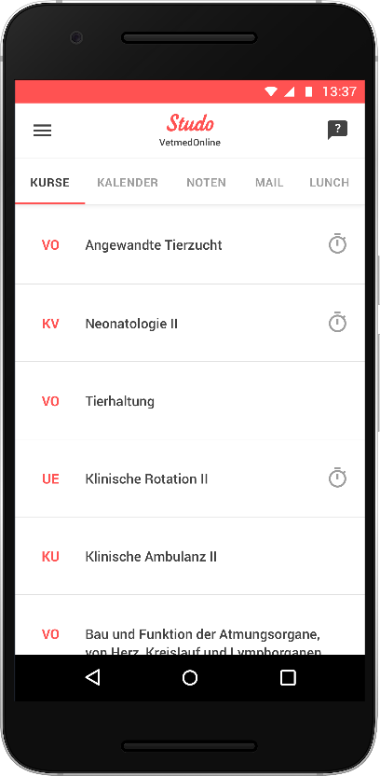
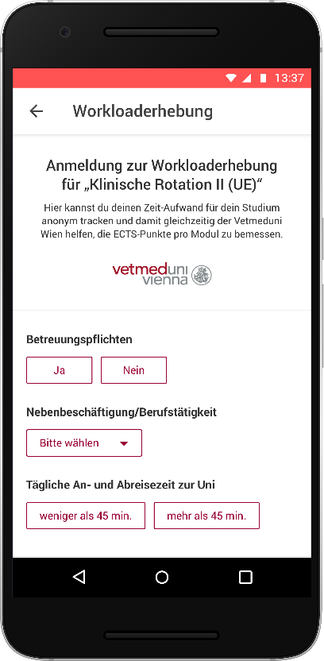
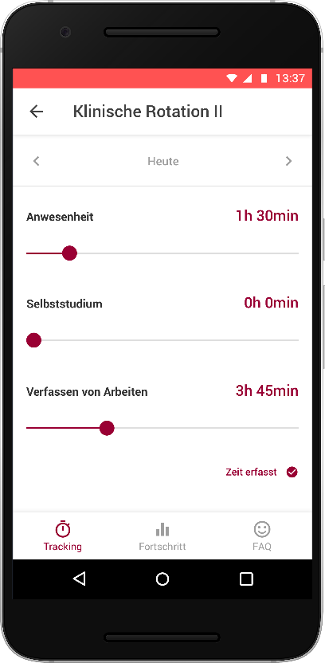
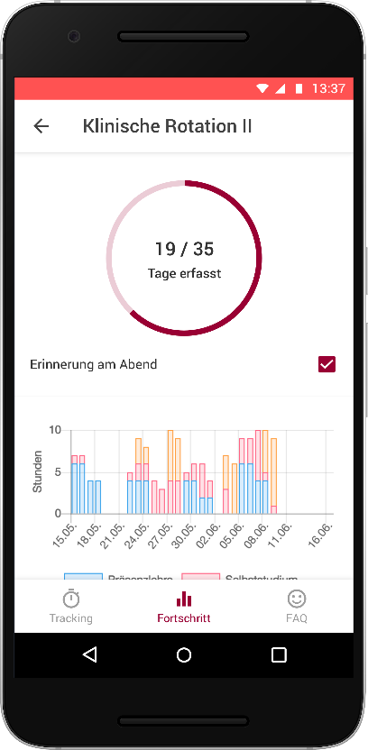
Screenshots App Studo
1. Kursauswahl ► 2. Anmeldung ► 3. Workload-Erfassung ► 4. Fortschritt

Slide 6
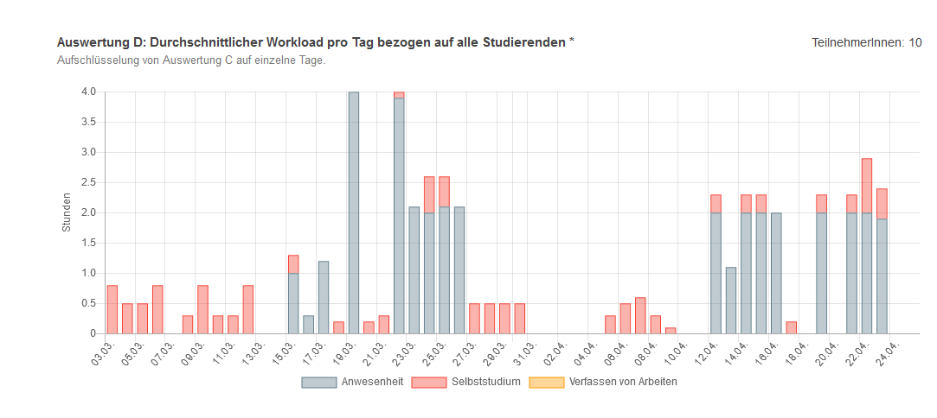
Auswertungsbeispiel

Slide 7
Ergebnisse
Semester | Anzahl LVen | Beteiligung [Ø %, min, max] |  |  | Anteil Berufstätige* | Anmerkung
WS 2018/19 | 18 | 17 | 0 | 60 | 27 | 2 Überschreitungen**
SS 2018 | 18 | 10 | 0 | 60 | 25
WS 2019/20 | 18 | 13 | 0 | 65 | 29
* Es wurden nur Personen mit mehr als 10 Wochenstunden berücksichtigt.
** In zwei der 54 pilotierten Lehrveranstaltungen (LVen) wurde das curricular festgelegte
Stundenausmaß um 13 bzw. 34 Stunden überschritten, in 52 pilotierten
Lehrveranstaltungen lag der Workload innerhalb der festgelegten Grenze.

Slide 8
Conclusio
Mit zwei Ausnahmen liegt kein Hinweis für eine curricular bedingte Workload-Überschreitung vor.
Einzelne Studierenden sind teilzeitbeschäftigt und daher individuell erhöht belastet.
Zukünftig können wir die Anwesenheitszeiten in Lehrveranstaltungen über die Studierendenkarte messen.

